Slide 1
研学旅行收获多
张裕卡斯特研学总结课程

Slide 2
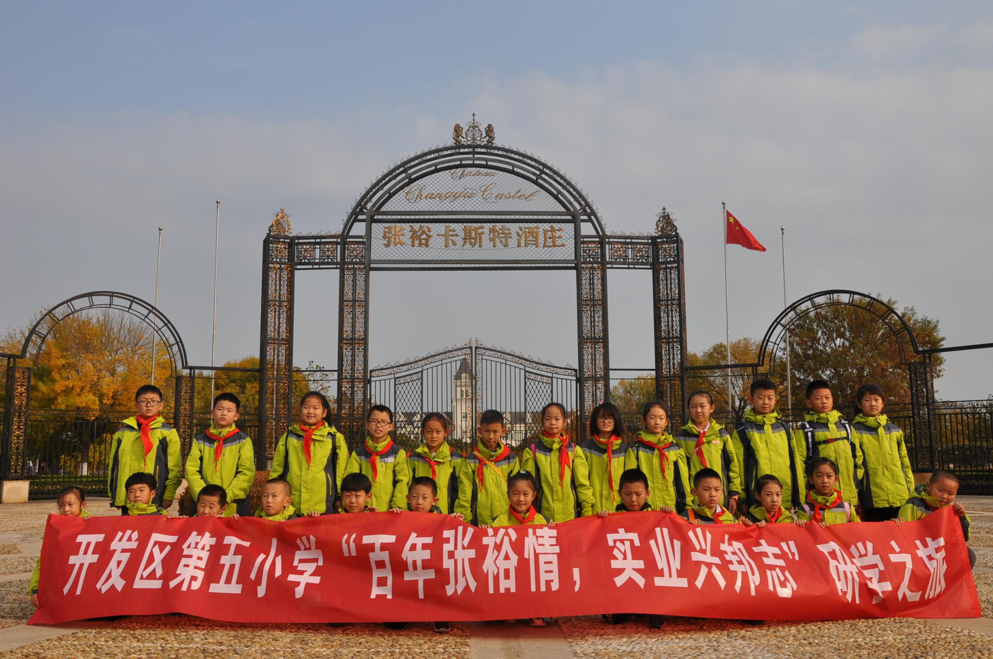

Slide 3
研学目标
1.通过动手做手抄报、画画锻炼学生的动手操作能力。
2.通过讲历史、谈感悟锻炼学生的口头表达能力和写作能力。
3.开展多种形式的小组合作，通过交流讨论锻炼学生的团结合作能力，学会分享与倾听。

Slide 4
活动导入
在此次“百年张裕情，实业兴邦志”研学活动中，同学们积极参与、勇于质疑、相互合作，既接触了很多关于酒知识，又受到了美的熏陶和家国情怀的教育，相信大家一定都迫不及待想要分享你的收获了，就让我们一起来交流交流吧！

Slide 5
汇报交流
汇报要求:
1.各小组成员上台汇报交流。
2.汇报声音洪亮，语言流畅，表达清晰。
3.其他小组对汇报情况进行评价。

Slide 6
汇报方式：手抄报展评。 评价标准： 1.图案精美，书写美观。 2.能选择张裕酒庄的文化、历史、葡萄酒生产等一方面介绍清楚。
博学组

Slide 7
善思组
汇报方式：书画作品展评。
评价标准：
1.绘画或书法内容为研学中的所闻所见。
2.绘画构图巧妙，色彩搭配合理，形象逼真。
3.书法有自己的风格，内容原创。

Slide 8
求知组
汇报方式：摄影作品展评。 评价标准：
1.摄影内容为卡斯特酒庄的建筑、自然景观或研学活动过程。
2.构图巧妙，图片清晰，角度新颖。

Slide 9
笃行组
汇报方式：我是小导游。
评价标准：
1.导游词讲解流畅、通俗易懂、有感染力。
2.导游手势标准。
3.语言亲切，表情自然，仪态大方。

Slide 10
研学旅行活动评价
评价项目 | 具体内容 | 自我评价 | 小组评价
合作交流 | 1.是否能主动和同学配合
 | 2.是否乐于帮助同学
 | 3.是否能认真倾听同学的观点和意见
 | 4.是否对班级和小组的活动贡献很大
探究学习 | 1.是否能认真完成研学的前期准备
 | 2.是否能积极主动的参与研学前的各项活动
 | 3.是否会用多种方法搜集处理信息
研学过程 | 1.是否做到不怕困难和辛苦
 | 2.是否能积极主动的参与活动
 | 3.是否能积极主动的发现问题并寻求办法
 | 4.是否能严格要求自己，文明旅行
成果展示 | 1.是否能认真细致的完成研学手册
 | 2.是否能积极主动的展示研学成果
 | 3.成果是否有新意

Slide 11
颁奖仪式

